Slide 1
La Historia de la RFID

Slide 2
Clasificando Sensores
Según lo que midan:
  La fuerza de una señal acústica, o la concentración química, o la señal óptica, o la fuerza magnética
Según la manera en que miden directamente:
  Desplazamiento mecánico o un voltaje o una reacción química
Según la transducción para medición indirecta:
  Termoeléctricos o fotoeléctricos o fotoelásticos
Según una función de más alto nivel:
  Detectar ID o gestos humanos o material explosivo

Slide 3
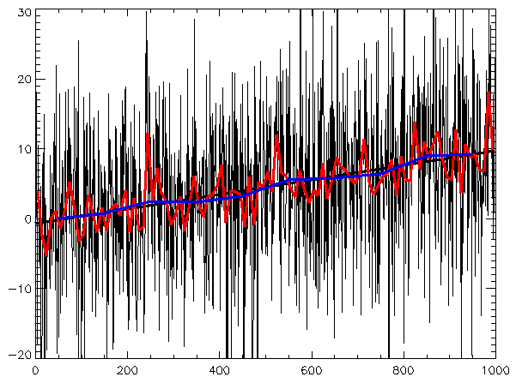
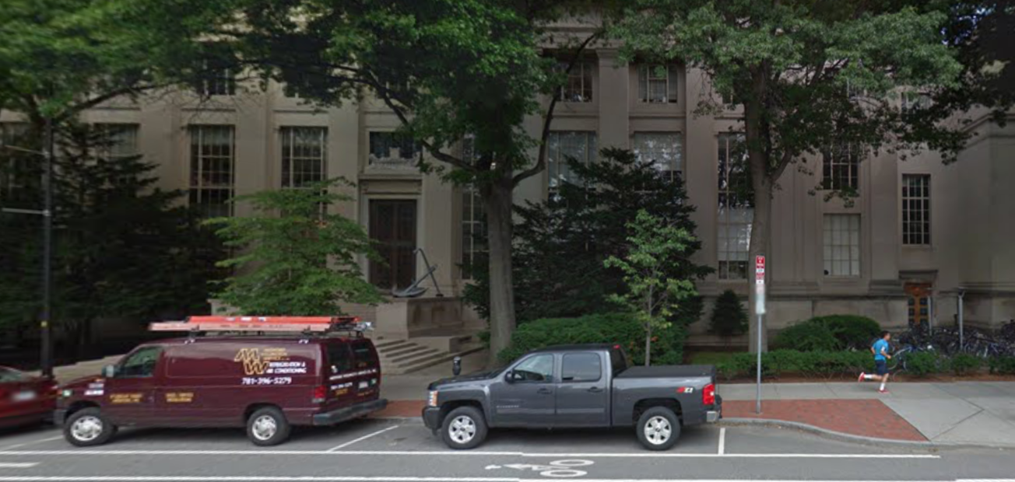
Modalidades de Sensores
Estáticos de series de tiempo: temperatura
Matrices 2D: Imaginar en EO o IR
Detección 3D: Kinect, o radares
Sensores móviles: sus teléfonos
Sensores de escaneo: Google Street View
Escaneo fiducial: radiofaro
https://en.wikipedia.org/wiki/Time_series#/media/File:Random-data-plus-trend-r2.png

Slide 4
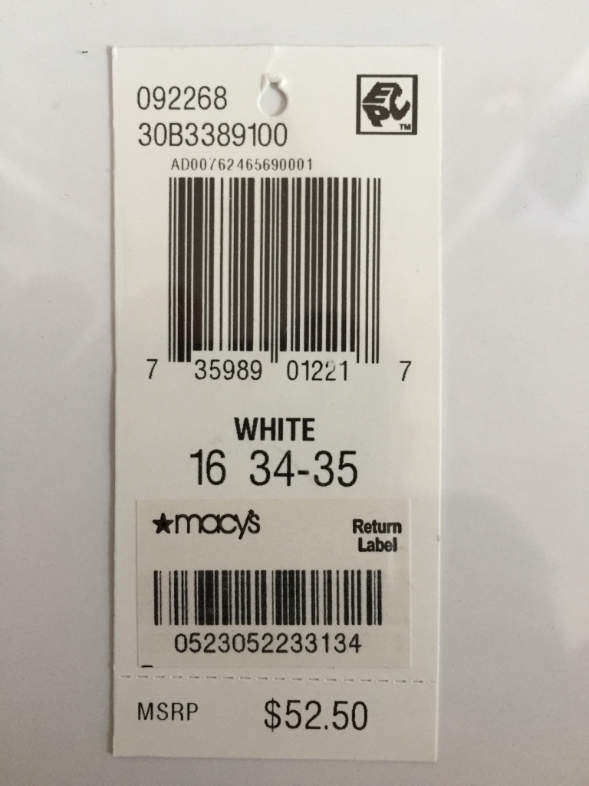
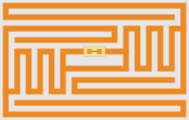

La Historia de la RFID
https://commons.wikimedia.org/wiki/File:EPC-RFID-TAG.svg
Una detección basada en RF de ID fiducial etiquetas RFID, con aplicación estática o móvil, generalmente unas series de tiempo de un set de membresía
Notes:
https://en.wikipedia.org/wiki/Radio-frequency_identification

Slide 5
1948: Retrodispersión
    Stockman, H. "Communication by Means of Reflected Power", Procedimientos del IRE, pp1196-1204, Octubre 1948.
1974: Placas automotrices
    Sterzer, F., "An electronic license plate for motor vehicles", Revisión RCA, 1974, 35, (2) pp 167-175
1998: DISC, Auto-ID Center fundado en el MIT
(Sarma, Brock, Ashton)
2001: Primeros estándares presentados
2002: Gillette ordena 500,000,000 de etiquetas de Alien
2003: Wal-Mart, Mandatos DoD
    Lanzamiento de EPCglobal, Center retirado
2004: Más mandatos
2005: Primer etiquetado en masa
    Surgimiento de Gen 2
2010: Wal-Mart etiqueta toda la ropa interior, calcetines de hombre en todas las tiendas
2013: 4.1 billones de etiquetas EPC
LÍNEA DE TIEMPO

Slide 6
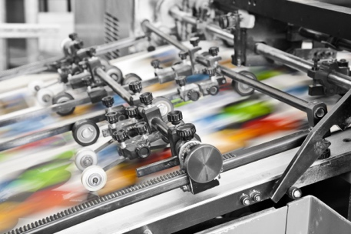
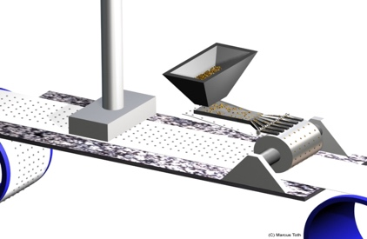
La hipótesis
  01. 203D2A. 916E8B. 8719BAE03C
Colocar un número único en la etiqueta
  Código Electrónico de Producto, EPC
  Protocolo de bajo costo
Desarrollo de tecnología de fabricación para pequeños chips y etiquetas
Mover información en la red
  Servicio de red para solucionar EPC
  Arquitectura de red para reunir y enrutar datos
Encabezado8 bits
Número serial 40 bits
Producto 24 bits
Fabricante 24 bits
enrutador sensible al contexto
enrutador sensible al contexto
enrutador sensible al contexto
enrutador sensible al contexto
enrutador sensible al contexto
enrutador sensible al contexto
enrutador sensible al contexto
enrutador sensible al contexto
enrutador sensible al contexto
enrutador sensible al contexto
enrutador sensible al contexto
sensor
sensor
sensor
sensor

Slide 7
Crecimiento del mercado
4-5 billones de etiquetas Gen 2 RFID en 2014
Crecimiento esperado:
  Atención médica ~$5B para 2022 (Grand View Research)
  Mercado total esperado ~$15B para 2022
Mi predicción:
  30% será etiquetas, masificadas
  30% será lectores
  El resto será software, servicios y soluciones

Slide 8
Aplicaciones RFID
Venta al por menor:
Escaparate (artículos)
Trastienda
Cadena de suministro
Cadena de suministro
Plataformas
Cajas
Contenedores
Canastas y bolsas
Médica:
Personal
Pacientes
Equipamiento
Farmaceutica
Transporte:
Gestión de equipaje
Vehículo/peajes
Otro:
Agricultura
Ganadería
Construcción
Pasaportes
Publicaciones
Almacenamiento
Libros
Tiquetes
…

Slide 9
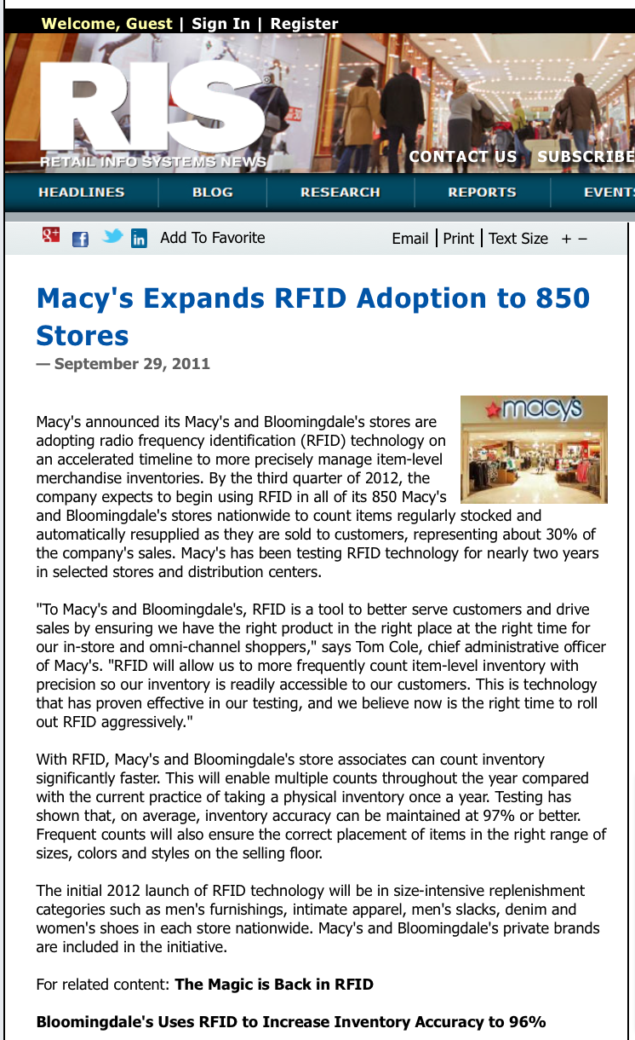

Cruzando el abismo
La RFID no prosperó hasta que muchas cosas ocurrieron:
Identificación del mercado ideal: ropa
La crisis del 2008 ayudó porque el inventario se volvió radioactivo
http://risnews.edgl.com/retail-news/Macy-s-Expands-RFID-Adoption-to-850-Stores75872
https://en.wikipedia.org/wiki/File:Chossing-the-chasm-cover.jpg

Slide 10
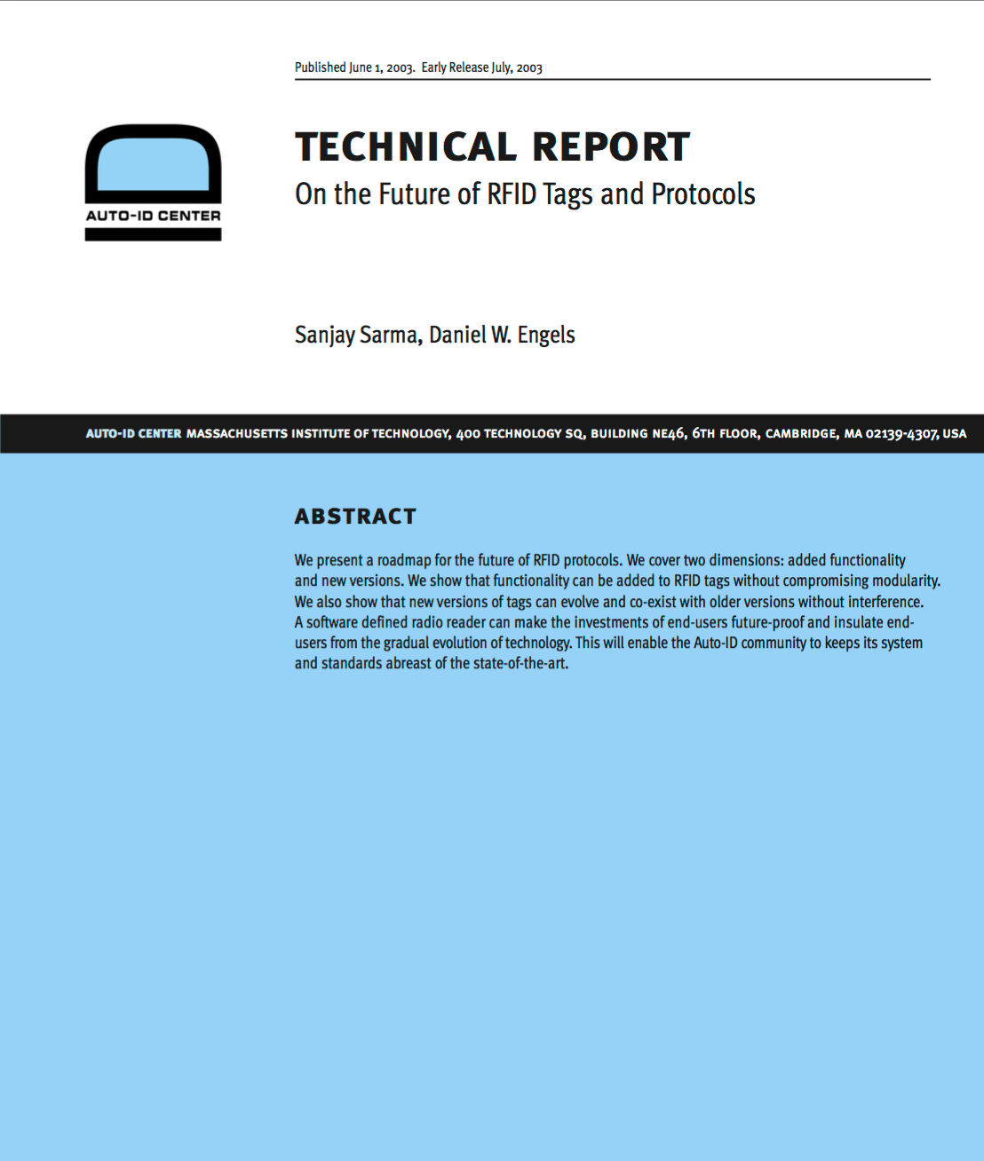
Estándares
Antes del Auto-ID center, la RFID era un desastre de estándares.
Trabajando con más de 100 compañías definimos una nueva clase de estándares bajo el título de EPC.
2001: Los Estándares Class 0 y Class 1
2004: El estándar EPC Gen 2 UHF 2004
Después se convirtieron en un estándar ISO: 18000-6c
EPCglobal (como confesión, fui presidente de ese organismo) también se lanzaron estándares para lectores y para intercambio de datos.

Slide 11
Algunas Publicaciones
Engels, Daniel W., y Sanjay E. Sarma. "The reader collision problem." en Systems, Man and Cybernetics, 2002 IEEE International Conference on, vol. 3, pp. 6-pp. IEEE, 2002.
Waldrop, James, Daniel W. Engels, y Sanjay E. Sarma. "Colorwave: A MAC for RFID reader networks." en Wireless Communications and Networking, 2003. WCNC 2003. 2003 IEEE, vol. 3, pp. 1701-1704. IEEE, 2003.
Chawathe, Sudarshan S., Venkat Krishnamurthy, Sridhar Ramachandran, y Sanjay Sarma. "Managing RFID data." en Proceedings of the Thirtieth international conference on Very large data bases-Volume 30, pp. 1189-1195. VLDB Endowment, 2004.
Weis, Stephen A., Sanjay E. Sarma, Ronald L. Rivest, y Daniel W. Engels. "Security and privacy aspects of low-cost radio frequency identification systems." en Security in pervasive computing, pp. 201-212. Springer Berlin Heidelberg, 2004.
Floerkemeier, Christian, y Sanjay Sarma. "RFIDSim—a physical and logical layer simulation engine for passive RFID." Automation Science and Engineering, IEEE Transactions on 6, no. 1 (2009): 33-43.

